Slide 1

Профилактика
ВИЧ-инфекции
Отделение медицинской профилактики
КГАУЗ Краевой Центр СПИД
Красноярск 2020 год

Slide 2
ВИЧ-инфекция - это болезнь, распространение которой связано с поведением человека, вызванная вирусом иммунодефицита человека – антропонозное инфекционное хроническое заболевание, характеризующееся специфическим поражение иммунной системы, приводящие к медленному ее разрушению до формирования синдрома приобретенного иммунодефицита (СПИД), сопровождающегося развитием оппортунистических инфекций и вторичных злокачественных новообразований.
Иммунодефицит –состояние, при котором организм не может сопротивляться различным инфекциям. ВИЧ живет и размножается в организме человека, разрушая клетки, отвечающие за защиту от различных инфекционных заболеваний, доброкачественных и злокачественных опухолей.
СПИД (Синдром приобретённого иммунного дефицита, англ. AIDS) – термальная и окончательная стадия развития ВИЧ-инфекции, которая формируется в среднем через 3-15 лет после инфицирования человека вирусом иммунодефицита – появление у больного ВИЧ-инфекцией определенных инфекционных и онкологических заболеваний, которые, как правило, протекают на фоне выраженного или очень тяжелого нарушения работы иммунной системы (иммунодефицита).

Slide 3
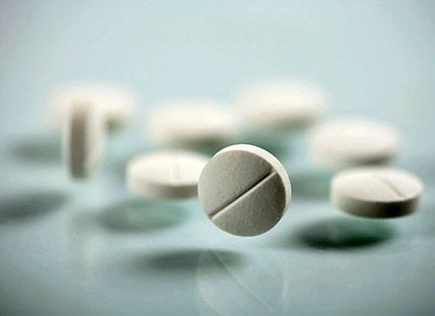
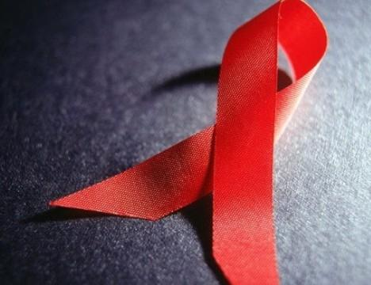
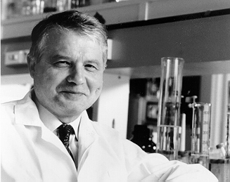

Кто открыл ВИЧ?
Кто открыл ВИЧ?
Л. Монтанье
Роберт Галло

Slide 4
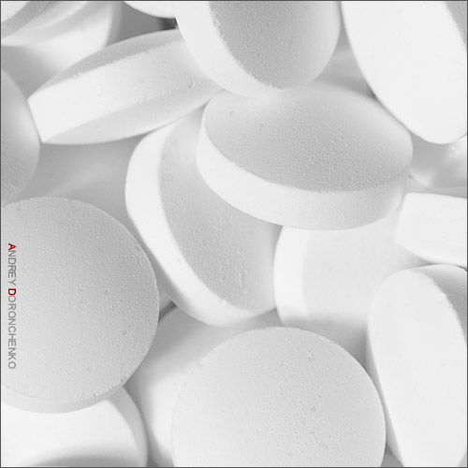
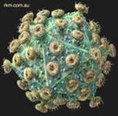
Вирус иммунодефицита человека
Открыт в 1983 году Р.Галло (США) и Л. Монтанье (Франция)
Относится к семейству ретровирусов
Обнаружено 2 типа
Характеризуется крайней изменчивостью
(в 30-100 раз выше, чем у вируса гриппа).

Slide 5



Происхождение
На сегодня наибольшее доверие вызывает теория происхождения ВИЧ от ретровируов приматов, обитающих на территории Африки:
Зелёные мартышки (Sooty Mangabey monkey); ВИЧ2
Шимпанзе (Pan Troglodytes Troglodytes); ВИЧ 1

Slide 6
Некоторые факты истории
Первые больные синдромом иммунодефицита (СПИД) появились в Африке в начале 70-х годов ХХ столетия.
В 1981 году три молодых американца погибли от очень редких болезней, которых у них не должно было быть. Через год это назвали СПИД.
В 1982 году из Танзании вернулся советский переводчик, заразил вирусом иммунодефицита пять половых партнёров, а последующая прицельная диагностика выявила инфекцию у 20 человек.
Первое СПИД-отделение в Советском Союзе открыли в 1986 году, его пациентами были африканские студенты.
Двух первых советских больных обнаружили в 1987 году при диагностике по поводу очень редкой опухоли, это был СПИД.
ВИЧ-инфицированные россиянки родили 130 тысяч детей, за 15 лет число зараженных новорожденных уменьшилось в 6,5 раз.

Slide 7


Slide 8
Иммунная система
Отвечает за три очень важных процесса в нашем организме:
Замена отработавших, состарившихся клеток различных органов нашего тела;
Защита организма от проникновения разного рода инфекций – вирусов, бактерий, грибков;
«ремонт» частей нашего тела, испорченных инфекциями и другими негативными воздействиями.

Slide 9
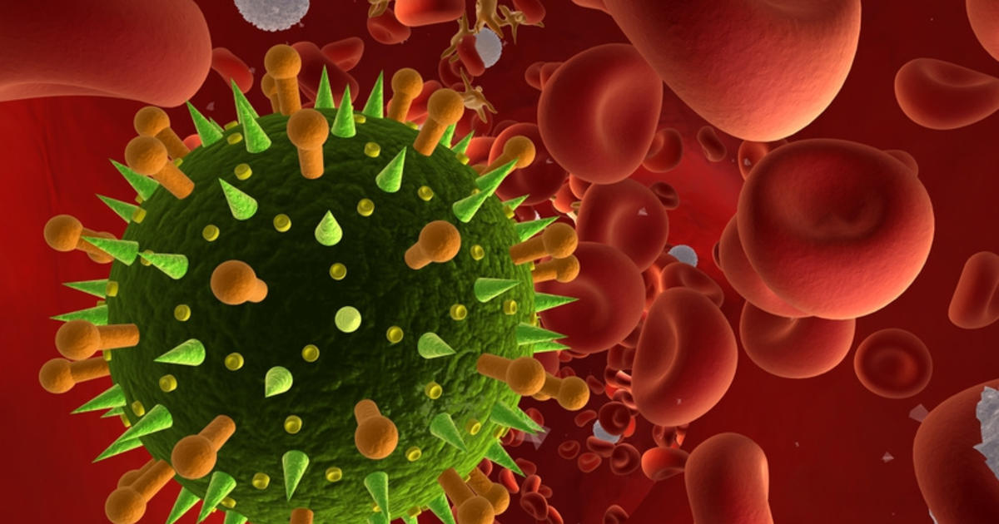
Возбудитель:
Вирус из группы ретровирусов.
Паразитирует в клетка человека, имеющих клеточный рецептор СД-4 (преимущественно клетки лимфоидного ряда).
Вирус мало устойчив к воздействию активных факторов внешней среды, например, при температуре 56 град. C инактивируется в течение получаса, при температуре 100 град. C - в течение 1-2 минут.
В то же время в замороженном состоянии ВИЧ может сохраняться в течение нескольких лет.
В засохшей крови на иглах и шприцах, а так же в растворах психотропных препаратов (наркотиков) может сохранять свою активность до 3 недель и более (при комнатной температуре), а в ряде случаев вероятно и до месяца, что является одним из важнейших факторов, обусловивших его распространение в среде потребителей наркотических препаратов.

Slide 10



Биологические жидкости, содержащие ВИЧ в количестве, достаточно высоком для заражения:
Кровь (наиболее высокое содержание вируса);
Сперма;
Вагинальный секрет (образуется во влагалище у женщин);
Грудное молоко.
Биологические жидкости, с низким содержанием ВИЧ *
(случаи заражения не зафиксированы):
Слезы;
Слюна;
Пот;
Моча;
Рвотные массы.
*Если в них нет видимых примесей крови.

Slide 11
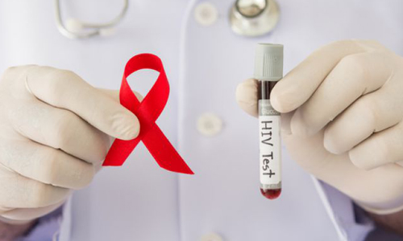
Источник возбудителя инфекции
Источник- ВИЧ зараженный человек, находящийся в любой стадии болезни, в т.ч. и в период инкубации.
Вирус иммунодефицита человека может находится во всех биологических жидкостях (кровь, сперма, вагинальный секрет, грудное молоко и др.)

Slide 12
ВИЧ-инфекция передается только тремя путями:
- при сексуальных контактах без презерватива, наиболее часто — у лиц, ведущих беспорядочную половую жизнь. Риск увеличивается при анальном сексе вне зависимости от сексуальной ориентации;
через кровь при медицинских или немедицинских процедурах. Часто заражение происходит при совместном использовании несколькими людьми одного инструментария для употребления наркотиков (любого предмета или приспособления, на который попадает кровь); возможно заражение при применении готовых растворов наркотиков, в который могли занести ВИЧ раньше;
от инфицированной ВИЧ матери к ребенку во время беременности, родов и при грудном вскармливании.
ГепатиПравоваяосноваты
Notes:
Современное состояние заболеваемости ВИЧ-инфекцией вызывает необходимость разработки Государственной стратегии противодействия распространению ВИЧ-инфекции в Российской Федерации на период до 2020 года (Стратегия)
Нормативно-правовая база Стратегии включает блок ФЗ, приказов МЗ, СП, СанПиН
12

Slide 13
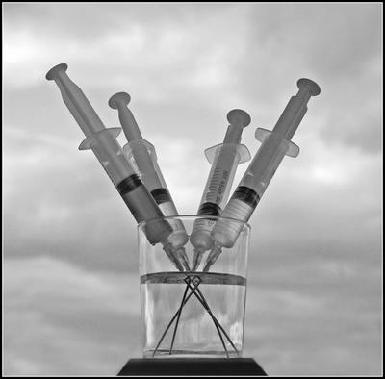
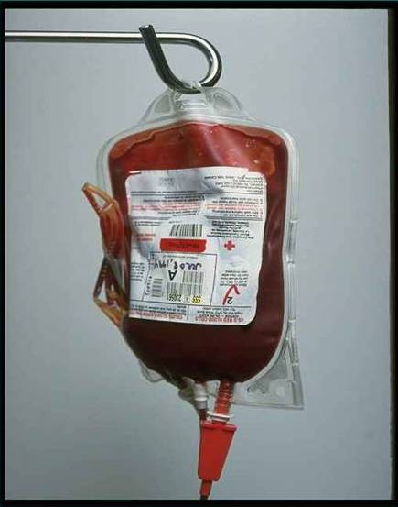
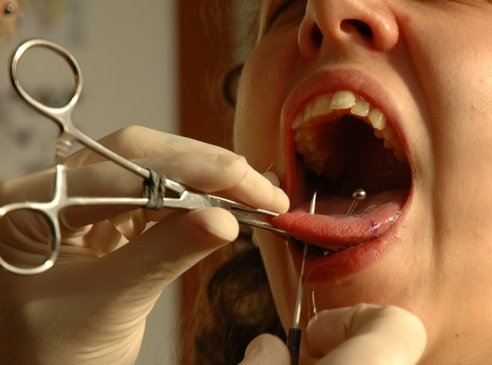
Путь передачи «через кровь»
Употребление инъекционных наркотиков (общие инструменты, выборки, фильтры и общие растворы наркотиков)
Медицинские манипуляции
Переливание инфицированной крови
Пересадка органов и тканей
Повторное использование необработанных инструментов (пирсинг и татуировки, обрезной маникюр)

Slide 14
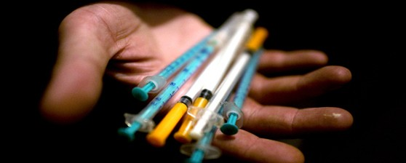
Факторы риска заражения ВИЧ и вирусами гепатитов В и С среди потребителей ПАВ
использование одного шприца или иглы последовательно (без промежуточной дезинфекции) несколькими лицами, использующими ПАВ (ВИЧ-инфицированный пользователь инъекционных наркотиков, в среднем способен заражать не менее двух наркопотребителей ежегодно;
• забор раствора наркотического вещества, содержащего кровь ВИЧ-инфицированного лица, из общей емкости (сосуда или шприца большого размера);
• употребление распространяемых готовых растворов наркотических веществ, потенциально инфицированных ВИЧ (при приготовлении раствора с использованием инфицированной крови и/или при «снятии пробы» ВИЧ-инфицированным потребителем);
• использование предметов (банки, чашки, ложки, вата, фильтры и др.), загрязненных кровью ВИЧ-инфицированных лиц при предыдущих контактах;
• использование несколькими наркопотребителями общей емкости с одним раствором (водой) для промывания бывших в использовании шприцев и/или игл;
• незащищенные половые контакты (с частой сменой половых партнеров) с лицами из числа потенциально инфицированных, либо входящих в группы риска по ВИЧ инфекции.

Slide 15
Способы снижения риска заражения «Кровь в кровь»
Использование индивидуальных стерильных игл и шприцев для инъекций, инструментов для пирсинга, татуировок и других вмешательств, связанных с повреждением кожи или слизистых оболочек.
Планируя проколоть уши или сделать татуировку, убедитесь, что обращаетесь к квалифицированному специалисту, который использует новые или стерильные инструменты. Не смущайтесь задавать вопросы. Ответственные специалисты всегда на них ответят и объяснят принимаемые меры.
Стерилизация оборудования для инъекций, пирсинга, татуировок. При этом применяется высокотемпературная обработка в автоклаве, кипячение, хранение режущих инструментов в медицинском спирте. Эти виды стерилизации направлены также против других микроорганизмов, которые более устойчивы, чем ВИЧ.
Обработка оборудования и инструментов водой и хлорным раствором и снова водой перед каждым использованием также существенно снижает риск заражения ВИЧ, хотя и является менее надежным способом, чем предыдущие два варианта.
Эти предосторожности помогут защититься от многих инфекций, передающихся через кровь, включая гепатиты B и С, вирусы которых передаются сходным с ВИЧ путем, но могут жить вне тела человека дольше. Поскольку определить по внешнему виду, заражен человек этими вирусами или нет, нельзя в целях безопасности необходимо выработать постоянные правила, применяемые во всех случаях и со всеми людьми.

Slide 16

Половой путь передачи
От мужчины к женщине
От женщины к мужчине
От мужчины к мужчине
От женщины к женщине
Опасен обмен зараженными
биологическими жидкостями
Использование презервативов во время секса является наилучшим способом профилактики ВИЧ и других инфекций, передающихся половым путем.

Slide 17
ПОЛОВОЙ ПУТЬ ПЕРЕДАЧИ
Передача ВИЧ может происходить от мужчины женщине, от женщины мужчине, от мужчины мужчине. Условием заражения является проникающий сексуальный контакт, при котором биологические жидкости ВИЧ+ партнера могут попасть через микротрещинки на слизистых оболочках в кровь другого партнера. Наиболее высок риск инфицирования при анальном сексе.
Половой путь передачи ВИЧ обуславливает преимущественное заражение молодой части населения. Гибель, наступающая через 10 лет после заражения, вызывает возрастание общей смертности среди лиц активного возраста. Это в свою очередь ведет к уменьшению рождаемости. Таким образом, ВИЧ/СПИД становится мощным фактором, вызывающим уменьшение численности населения и средней продолжительности жизни. Для стран с отрицательным приростом населения, таких как Россия, масштабная эпидемия ВИЧ-инфекции может усугубить демографические проблемы.
Воздержание - наиболее эффективный способ предупреждения заражения сексуальным путем. В частности, отсрочка первого сексуального опыта позволит избежать многих возможных проблем, включая ВИЧ-инфицирование.
Постоянный ВИЧ отрицательный партнер, с которым отношения строятся на основе взаимного доверия и честности, предполагающих сохранение верности и отсутствие других партнеров.
Регулярное и правильное использование презервативов. Обязательно и регулярное, и правильное. Презервативы также предупреждают заражение другими инфекциями, передающимися половым путём (ИППП) ( повышающими, в свою очередь, риск заражения ВИЧ), а также являются средством контрацепции.

Slide 18

Вертикальный путь передачи (от ВИЧ инфицированной матери к ребенку)
Во время беременности
Во время родов
Во время вскармливания грудью
Риск рождения ребенка, больного
ВИЧ-инфекцией составляет:
если женщина не получает специального профилактического лечения - 50%;
если женщина своевременно принимает все препараты, назначенные врачом - 2-10%
ВИЧ положительная женщина
может родить здорового ребенка
Notes:
Если жить здоровой жизнью, соблюдать все меры профилактики и избегать рискованных ситуаций, риски заразиться данной патологией сводятся к минимуму.

Slide 19

От матери к ребенку
Для профилактики передачи ВИЧ от матери к ребенку используется комплекс мер:
антиретровирусное (АРВ) лечение матери во время беременности;
кесарево сечение;
искусственное вскармливание.
При проведении перечисленных выше мероприятий риск передачи ВИЧ от ВИЧ+ матери ребенку во время беременности и родов существенно снижается (до 1-2%) , однако все равно существует. Таким образом, планируя беременность, каждая женщина должна проанализировать свой риск заражения ВИЧ в прошлом и пройти тестирование, чтобы принять осознанное решение на основании этой информации. В нашей стране всем беременным женщинам рекомендуется пройти добровольное тестирование на ВИЧ и консультирование при обращении в женскую консультацию.

Slide 20
Как нельзя заразиться ВИЧ-инфекцией?
при кашле или чихании;
при укусах насекомых или животных;
через общую столовую посуду и приборы;
во время медицинских осмотров;
при плавании в бассейне или водоеме;
в сауне, парилке;
через рукопожатие, объятие и поцелуй;
при пользовании общим туалетом;
в общественных местах.
ГепатиПравоваяосноваты
Notes:
Современное состояние заболеваемости ВИЧ-инфекцией вызывает необходимость разработки Государственной стратегии противодействия распространению ВИЧ-инфекции в Российской Федерации на период до 2020 года (Стратегия)
Нормативно-правовая база Стратегии включает блок ФЗ, приказов МЗ, СП, СанПиН
20

Slide 21

Notes:
Диагноз «ВИЧ» не является поводом для отказа в трудоустройстве. Однако, есть ряд профессий, где этот нюанс будет иметь значение. К ним относятся все направления, где сотрудники непосредственно контактируют с кровью и другими биологическими жидкостями: медицина и лабораторное дело, вооруженные силы.

Slide 22
Характеристика эпидемиологической ситуации в Красноярске
На 01.01.2020 года зарегистрировано 16291 случаев. В местах лишения свободы г. Красноярска общее кумулятивное количество ВИЧ-инфицированных лиц составляет 4900 человек.
За 12 месяцев 2019 года зарегистрировано 1573 случая ВИЧ-инфекции
Кумулятивная (суммарная) заболеваемость ВИЧ-инфекцией в г. Красноярске на 30 % превышает показатели заболеваемости в целом по краю (1683,2).
По уровню распространенности г. Красноярск находится на 3-м месте в крае после городов Норильска – 3213,8, и Енисейского района – 1994,2 на 100 тыс. населения.
На долю г. Красноярска приходится 51,8 % случаев заболеваний, зарегистрированных в крае.
Ежедневно в крае заражаются 10 чел. в г. Красноярске 4-5 чел.

Slide 23


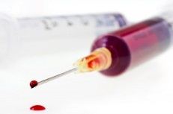
Характеристика эпидемии на 01.01,2020
Социальный состав
ПОЛ
Неработающие
30%
Работающие
МЛС
20%
29%
65,5%
34,5%
Студенты
1%
ПУТИ ПЕРЕДАЧИ
66,7%
30,1%

Slide 24
По данным Федерального научно-методического центра по профилактике и борьбе со СПИДом ФБУН Центрального НИИ эпидемиологии Роспотребнадзора на начало 2020 г. в России проживали 1 068 839 россиян с диагнозом ВИЧ-инфекция. Случаи ВИЧ-инфекции зарегистрированы во всех субъектах Российской Федерации. В Красноярском крае за весь период эпидемии зарегистрировано 42423 случая ВИЧ-инфекции.
В 2019 г. зарегистрировано 37701 случаев ВИЧ-инфекции с впервые установленным диагнозом.
Красноярский край входит в группу территорий с высоким уровнем распространения ВИЧ-инфекции, занимая 5 место среди 12 территорий СФО после Кемеровской, Иркутской, Новосибирской, Томской областей.
К муниципальным образованиям с высокой пораженностью относятся 6 территорий края (61,8%) Норильск,Енисейский р.,Лесосибирск, Красноярск,Канск.
Всего в крае, за период эпидемии умерло 7525 ВИЧ-инфицированных пациентов, из них за 12 месяцев 2019 года – 939, в том числе от смерти, связанной с ВИЧ-инфекцией, умерло 400 пациентов.
Показатель смертности за 12 месяцев 2019 года составил 32,67 на 100 тысяч населения, показатель смертности, связанной с ВИЧ – 13,9 на 100 тысяч населения.
Показатель летальности - 3,95 %.

Slide 25


Вирус не умеет думать
Вирус не может чувствовать
Вирусу все равно, в теле какого человека жить
ВИЧ не может существовать вне человеческого организма
Если для ВИЧ открыты ворота – он пройдет
но зато человек
способен думать!

Slide 26
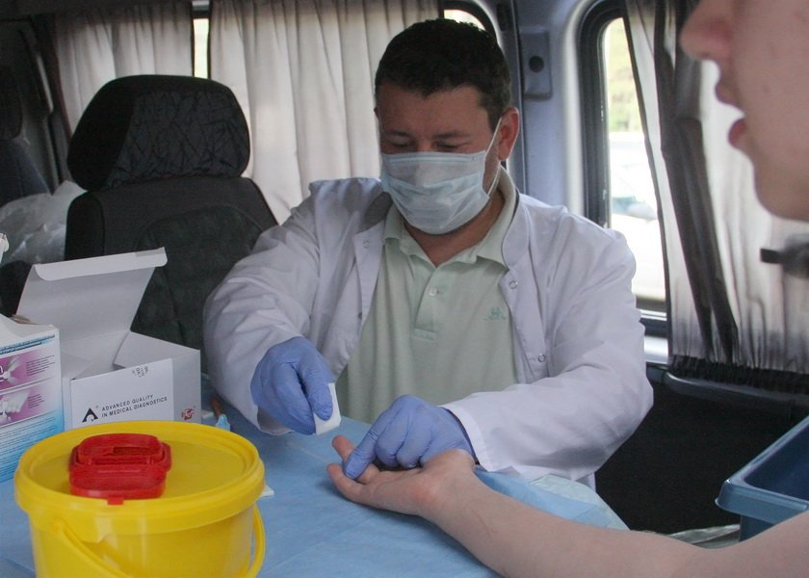
Как и где можно проверить свой статус?
Анализ на ВИЧ может определить наличие антител к ВИЧ, вирусу, вызывающему СПИД. Антитела – это вещества, вырабатываемые в крови для борьбы с микроорганизмами, такими как, вирусы, бактерии, грибки и т.п., которые могут привести к заболеваниям. Если в крови человека присутствуют антитела к ВИЧ, это значит, что он или она инфицирован(а). Хотя с помощью этих тестов невозможно измерить количество вируса в кровеносной системе и сказать, есть ли у человека СПИД, они с точностью в 99% определяют наличие в организме инфекции. Наиболее чувствительным тестом на ВИЧ является полимеразная цепная реакция (ПЦР). ПЦР позволяет определить наличие вируса независимо от появления антител посредством многократного тиражирования вирусного генетического материала. Однако из-за сверхчувствительности этого метода могут быть получены ложноположительные результаты (т.е. когда анализ дает положительный результат, но на самом деле ВИЧ в крови отсутствует). По этой причине в России результат анализа ПЦР не является основанием для постановки окончательного диагноза «ВИЧ-инфекция».
Тест на ВИЧ рекомендовано сдавать каждый год, а в случае опасных ситуаций — через 3, 6 и 12 месяцев после рискованного контакта.
Сдать тест на ВИЧ можно бесплатно в любой государственной поликлинике по месту жительства или в центрах по профилактике и борьбе со СПИДом — они находятся в каждом регионе России. Кровь берётся из вены независимо от времени суток или приёма пищи.

Slide 27
Когда надо сдавать анализ на ВИЧ-инфекцию?
Обычно антитела к вирусу начинают вырабатываться через неделю после заражения, через месяц уровень их повышается и без лечения не снижается. Поэтому ИФА делают через две недели после контакта с больным ВИЧ.
У девяти из десяти инфицированных уровень антител повышается в первые 3 месяца после проникновения вируса. При чётком подозрении на инфицирование и отсутствии антител в первом ИФА, необходимо повторить через 3 и 6 недель.
Только одному человеку для начала продукции антител потребуется 3–6 месяцев.
И только у одного из двухсот заразившихся антитела появляются по прошествии полугода.

Slide 28

Необходимо помнить помнить Необходимо помнить
Единственный способ
выяснить, присутствует
ли ВИЧ в организме –
специальный анализ
крови на ВИЧ.

Slide 29
Почему важно знать свой ВИЧ-статус?
Чем раньше человек узнает о том, что у него ВИЧ, тем выше его шансы увеличить продолжительность здорового периода своей жизни, а именно: найти хорошего врача, начать получать необходимое лечение, укреплять здоровье и вести здоровый образ жизни, например, делать зарядку по утрам, следить за своим питанием.
Знание своего ВИЧ-статуса позволит принять меры предосторожности, необходимые для предупреждения дальнейшего распространения вируса и для предотвращения повторного заражения ВИЧ-инфицированных. Подобные меры предполагают, защищенный секс и прекращение внутривенного введения наркотиков, или, по крайней мере, пользования общими иглами и шприцами.
Семейные пары, планирующие беременность, или уже беременные женщины могут обсудить со своим врачом возможное лечение для уменьшения риска заражения ребёнка.
Сексуальные партнёры и партнёры по совместному инъекционному введению наркотиков могут быть предупреждены о том, что они подвергались опасности заражения ВИЧ с тем, чтобы предоставить им возможность как можно раньше сдать анализ и выяснить свой ВИЧ-статус.

Slide 30
Что необходимо помнить?
«Период окна» от 3 месяцев до 6 месяцев
инфицирование
период окна
3-6 месяцев

Slide 31
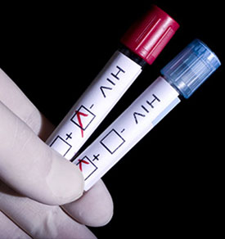
«ПЕРИОД ОКНА»
Период "серонегативного окна" - промежуток времени между заражением ВИЧ и появлением антител к ВИЧ, который обычно составляет до 3 месяцев, однако при наличии иммунодефицитных состояний у пациента на фоне лечения цитостастатиками или антиретровирусными препаратами может увеличиваться до 12 месяцев.
В течение этого периода человек уже заражен и может заразить других, но при исследовании крови антитела к ВИЧ не обнаруживаются. Поэтому если имелся риск заражения ВИЧ в течение менее 3 мес. до проведения обследования на ВИЧ, обследование рекомендуется повторить через 3 и 6 месяцев.

Slide 32

Инкубационный период ВИЧ-инфекции составляет от 3 недель
до 3 месяцев и более, после чего обычно появляются первые
признаки болезни.
Первые признаки ВИЧ-инфекции:
Увеличенные лимфатические узлы;
Повышенная температура тела (до +38 °С);
Потеря аппетита, тошнота, диарея;
Общее недомогание, потеря сил, ломота в теле;
Повышенная усталость;
Кашель, возможны дискомфорт и боль в горле;
Уртикарные, папулезные или петехиальные высыпания;
Одновременно, на фоне ослабления иммунитета, могут появиться вторичные заболевания – ангина, фарингит, пневмония, кандидоз, герпес;
Дополнительно могут отмечаться увеличение печени и селезенки.
В целом, первые признаки ВИЧ-инфекции по симптоматике схожи с появлением тяжелого гриппа.
Первичные клинические проявления могут наблюдаться у человека от нескольких дней до нескольких месяцев, и в большинство случаев, заканчиваются переходом болезни на 3 стадию (латентный период).
Бывают также случаи, когда человек после инфицирования не ощущает или мало ощущает какие-либо отклонения в состоянии своего здоровья, поэтому, начало болезни может протекать и в бессимптомной форме.

Slide 33
«Правила проведения обязательного медицинского освидетельствования на выявление вируса иммунодефицита человека (ВИЧ-инфекции)»
Обязательному медицинскому освидетельствованию на выявление ВИЧ-инфекции подлежат:
доноры крови, плазмы крови, спермы и других биологических жидкостей, тканей и органов - при каждом взятии донорского материала;
работники отдельных профессий, производств, предприятий, учреждений и организаций, перечень которых утверждается Правительством Российской Федерации, - при проведении обязательных предварительных при поступлении на работу и периодических медицинских осмотров.
Данный перечень не содержит в себе иных ограничений, нежели те, что предусмотрены федеральным законом, и, следовательно, не создает условий и предпосылок для стигматизации и дискриминации лиц, живущих с ВИЧ, в сфере труда.
В случае выявления ВИЧ-инфекции у указанных выше работников, либо в случае отказа от прохождения медицинских осмотров, эти работники подлежат в соответствии с ТК РФ переводу на другую работу, исключающую условия распространения ВИЧ-инфекции (п. 17 Правил).

Slide 34
Что такое вирусная нагрузка?
Вирусная нагрузка отражает количество свободных частиц (копий) вируса, циркулирующих в крови. Тест на вирусную нагрузку чаще всего основан на методе полимеразной цепной реакции (ПЦР) и измеряет количество копий РНК вируса. Менее 20 000 копий вируса на 1 мл крови считается невысокой вирусной нагрузкой, больше 20 000 копий - сигнал опасности. Даже самый чувствительный современный тест не может определить вирусную нагрузку ниже 50 копий на 1 мл, поэтому, когда говорят, что в результате противовирусного лечения в крови пациента не обнаруживается вирус, это не означает, что вирус исчез, но что количество копий на 1 мл ниже предела чувствительности используемой тест-системы.
Регулярные обследования на иммунный статус и вирусную нагрузку позволяют:
вовремя начать противовирусное лечение: если иммунный статус значительно снизился, лечащий врач может назначить какой-либо из имеющихся противовирусных препаратов;
вовремя начать профилактику оппортунистических заболеваний.

Slide 35
ВИЧ-инфекция — лечение
Лечение больных ВИЧ-инфекцией проводится на добровольной основе и включает в себя следующие направления: психосоциальная адаптация пациента, антиретровирусная терапия, химиопрофилактика вторичных заболеваний, лечение вторичных и сопутствующих заболеваний.
Лечение ВИЧ-инфекции возможно только после тщательной диагностики. Однако, к сожалению, официально, адекватной терапии и лекарственных препаратов, которые бы полностью устранили вирус иммунодефицита человека и вылечили больного не установлены. Антиретровирусная терапия - метод терапии вируса иммунодефицита человека, состоящий в приеме нескольких препаратов. Препараты в антиретровирусной терапии действуют на разные жизненные стадии вируса, не давая ему развиваться и размножаться.
Антиретровирусная терапия направлена на замедление прогрессирования заболевания и остановку его перехода с стадию СПИД. Благодаря ей, жизнь человека может продлиться на несколько десятков лет, единственным условием остается пожизненный прием соответствующих лекарственных препаратов.
Терапия ВИЧ-инфицированных лиц подразумевает постоянный контроль иммунного статуса организма, профилактику и лечение возникающих вторичных инфекций, контроль над развитием новообразований. Зачастую ВИЧ-инфицируемым лицам требуется психологическая помощь и социальная адаптация.

Slide 36
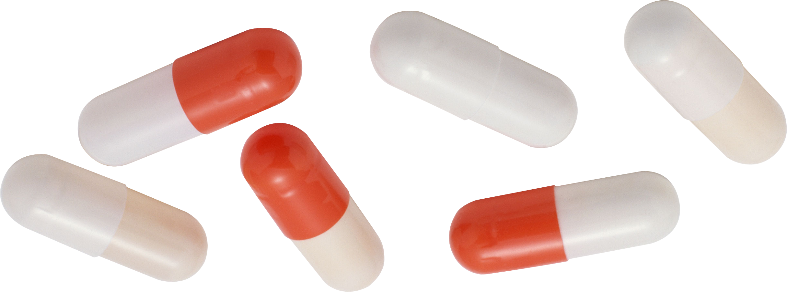
Современные зарубежные и отечественные препараты, используемые для лечения ВИЧ-инфекции (далее - антиретровирусные препараты), предоставляются лечебно-профилактическим учреждениям, осуществляющим лечение за счет средств федерального и регионального бюджетов.
В настоящее время в мире разработано около 20 антиретровирусных препаратов: AZT, азидотимидин, зидовудин, дарунавир, ифавиренц и пр. Крупнейшими мировыми производителями антиретровирусных препаратов являются американские фармацевтические компании "Bristol-Myers Squibb", "Merck & Co" ("Merck Sharp & Dohme"), "Pfizer Inc.", американская биофармацевтическая компания Gilead Sciences, Inc., швейцарская фармацевтическая компания "Hoffman-La Roche Ltd.", британская фармацевтическая компания "GlaxoSmithKline". В Российской Федерации единственным производителем таких препаратов, как эпоэтин-бета, рэпоэтин-СП (международное непатентованное название "эритропоэтин"), является ФГУП "Государственный научно-исследовательский институт особо чистых препаратов" Федерального медико-биологического агентства России. Также ЗАО "МАКИЗ-ФАРМА" является основным в России производителем препаратов для борьбы с ВИЧ/СПИД по международным стандартам качества GMP.

Slide 37

Коварностью вируса иммунодефицита человека также является его мутирование. Так, если лекарственные препараты против ВИЧ не сменить через некоторое время, которое определяется исходя из постоянного контроля за болезнью, вирус приспосабливается, и назначенная схема лечения становится неэффективной. Поэтому, с разной периодичностью, врач меняет схему лечения, а вместе с ней и лекарства. Причиной для изменения препарата также может служить его индивидуальная непереносимость пациентом.
В каждом случае доктор выбирает определенную комбинацию и дозы препаратов. Для этого он учитывает такие наиболее важные критерии, как уровень CD4-лимфоцитов (клеток иммунной системы человека), степень вирусной нагрузки и наличие клинических признаков заболевания или осложнений.
К сожалению, на сегодняшний день полностью устранить вирус иммунодефицита человека из организма невозможно. Таким образом, это заболевание продолжает оставаться неизлечимым.
Положительный ВИЧ-статус — это показание для пожизненного приема препаратов.

Slide 38

ВИЧ-диссидентство – это движение в обществе, распространенное среди ВИЧ-положительных, которое отрицает его существование. А ВИЧ диссиденты — это люди, которые его поддерживают. Последователи этого движения отказываются лечить от ВИЧ себя и своих детей.
«Диссиденты» убеждены, что ВИЧ — это миф, придуманный фармкомпаниями для наживы. Они считают СПИД отдельной болезнью, никак не связанной с иммунодефицитом. Мнения «диссидентов» об антиретровирусной терапии (АРВТ), которую назначают инфицированным, расходятся: самые радикальные называют эти препараты ядом, другие — просто бесполезными.
Стигма – это представление или убеждение в том, что индивидуальные характеристики того или иного человека являются постыдными и заслуживают осуждения. Дискриминация при наличии ВИЧ может провялятся от самых безобидных форм, как нежелание общаться с носителем вируса, до существенных нарушений прав, например, на равные условия при приеме на работу или на конфиденциальность в отношении информации личного характера и т.д.

Slide 39
Законодательство о ВИЧ/СПИДе
Права и обязанности у ВИЧ-инфицированных и здоровых людей абсолютно идентичны. Они все прописаны законодательством в главном документе нашей страны – Конституции РФ, но для больных этой инфекцией существует специальный Федеральный закон от 30 марта 1995 г. N38-ФЗ «О предупреждении распространения в РФ заболевания, вызванного вирусом иммунодефицита человека (ВИЧ-инфекции)»

Slide 40
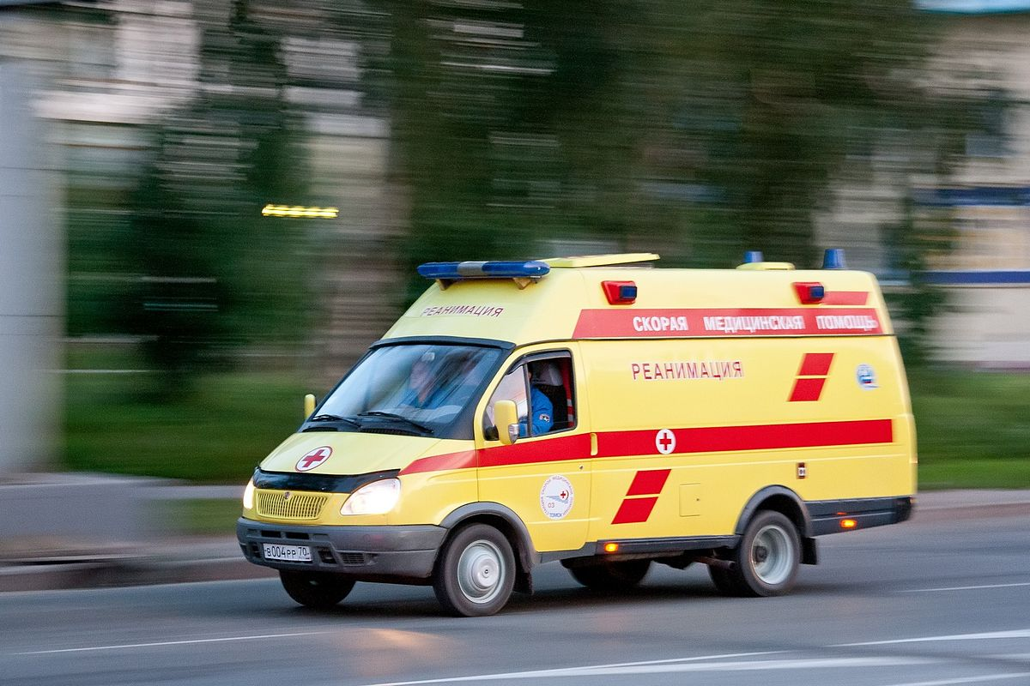
ГАРАНТИИ
Статья 4: Гарантии государства
Государством гарантируются:
доступность медицинского освидетельствования (или тестирования), в том числе анонимного, с предварительным и последующим консультированием;
бесплатное предоставление всех видов медицинской помощи ВИЧ-инфицированным;
социально-бытовая помощь ВИЧ-инфицированным, получение ими образования, их переквалификация и трудоустройство.
Статья 5. Гарантии соблюдения прав и свобод ВИЧ-инфицированных
1. ВИЧ-инфицированные - граждане Российской Федерации обладают на ее территории всеми правами и свободами и несут обязанности в соответствии с Конституцией Российской Федерации, законодательством Российской Федерации и законодательством субъектов Российской Федерации.
2. Права и свободы граждан Российской Федерации могут быть ограничены в связи с наличием у них ВИЧ-инфекции только федеральным законом.

Slide 41
ПРАВА
Статья 12. Право на повторное медицинское освидетельствование.
Лицо, прошедшее медицинское освидетельствование, имеет право на повторное медицинское освидетельствование в той же медицинской организации, а также в иной медицинской организации по своему выбору независимо от срока, прошедшего с момента предыдущего освидетельствования.
Статья 13. Право ВИЧ-инфицированного на получение информации о результатах медицинского освидетельствования.
Лицо, у которого выявлена ВИЧ-инфекция, уведомляется работником медицинской организации, проводившей медицинское освидетельствование, о результатах освидетельствования и необходимости соблюдения мер предосторожности с целью исключения распространения ВИЧ-инфекции, о гарантиях соблюдения прав и свобод ВИЧ-инфицированных, а также об уголовной ответственности за поставление в опасность заражения либо заражение другого лица.
Статья 14. Права ВИЧ-инфицированных при оказании им медицинской помощи.
ВИЧ-инфицированным оказываются на общих основаниях все виды медицинской помощи по медицинским показаниям, при этом они пользуются всеми правами, предусмотренными законодательством Российской Федерации об охране здоровья граждан.

Slide 42
ПРАВА
Также права людей с ВИЧ, как и других граждан нашей страны, защищаются Конституцией Российской Федерации. Конституционными являются права на:
Жизнь, достоинство и безопасность
Частную неприкосновенность, тайну личной жизни
Защиту честного имени, отстаивание чести
Свободу слова и вероисповедания
Тайну переписки и личную конфиденциальность
Выбор места проживания, работы и обучения и свободное передвижение по всей стране
Свободный выезд за границу РФ и возвращение.
На информацию
На ознакомление с документами, указывающими на лишение свободы.

Slide 43
ФЗ № 37 «Об охране здоровья граждан»
Права людей с ВИЧ и членов их семей, предусмотренные в Федеральном законе №37, являются следующими:
Пациенты и их родственники имеют право на полноценное обследование и медицинскую помощь. Ограничиваться это право может только в соответствии с нормативами закона РФ «Об охране здоровья граждан».
Пациент имеет право на трудоустройство в общем порядке при наличии у него медицинской книжки с указанием диагноза. Принудительные увольнения с работы по причине ВИЧ, а также не допуск к учебному процессу и общественной деятельности карается по закону.

Slide 44

Статья 15. Профилактика, диагностика и лечение ВИЧ-инфекции
Соответствующие федеральные органы исполнительной власти, координирующие научные исследования, обеспечивают разработку и внедрение современных методов профилактики, диагностики и лечения ВИЧ-инфекции, а также вносят на утверждение Правительства Российской Федерации проект федеральной целевой программы, направленной на предупреждение распространения ВИЧ-инфекции в Российской Федерации.
Статья 17: Запрет на ограничение прав ВИЧ-инфицированных
Не допускаются увольнения с работы, отказ в приеме на работу, отказ в приеме в образовательные учреждения и учреждения, оказывающие медицинскую помощь, а также ограничения иных прав и законных интересов ВИЧ-инфецированных на основании наличия у них ВИЧ-инфекции…

Slide 45
Статья 3 ТК РФ.
Запрещение дискриминации в сфере труда.
Каждый имеет равные возможности для реализации своих трудовых прав. Никто не может быть ограничен в трудовых правах и свободах или получать какие-либо преимущества в зависимости от пола, расы, цвета кожи, национальности, языка, происхождения, имущественного, семейного, социального и должностного положения, возраста, места жительства, отношения к религии, убеждений, принадлежности или непринадлежности к общественным объединениям или каким-либо социальным группам, а также от других обстоятельств, не связанных с деловыми качествами работника. Не являются дискриминацией установление различий, исключений, предпочтений, а также ограничение прав работников, которые определяются свойственными данному виду труда требованиями, установленными федеральным законом, либо обусловлены особой заботой государства о лицах, нуждающихся в повышенной социальной и правовой защите, либо установлены настоящим Кодексом или в случаях и в порядке, которые им предусмотрены, в целях обеспечения национальной безопасности, поддержания оптимального баланса трудовых ресурсов, содействия в приоритетном порядке трудоустройству граждан Российской Федерации и в целях решения иных задач внутренней и внешней политики государства. Лица, считающие, что они подверглись дискриминации в сфере труда, вправе обратиться в суд с заявлением о восстановлении нарушенных прав, возмещении материального вреда и компенсации морального вреда.

Slide 46
Ответственность граждан при наличии ВИЧ-инфекции
Кодекс об административных правонарушениях (КоАП РФ) Статья 6.1. Сокрытие лицом, больным ВИЧ-инфекцией, венерическим заболеванием, источника заражения, а также лиц, имевших с указанным лицом контакты, создающие опасность заражения этими заболеваниями, - влечет наложение административного штрафа в размере от пятисот до одной тысячи рублей.
Уголовный кодекс (УК РФ) Статья 122 Заражение ВИЧ-инфекцией
1. Заведомое поставление другого лица в опасность заражения ВИЧ-инфекцией - наказывается ограничением свободы на срок до трех лет, либо принудительными работами на срок до одного года, либо арестом на срок до шести месяцев, либо лишением свободы на срок до одного года.
2. Заражение другого лица ВИЧ-инфекцией лицом, знавшим о наличии у него этой болезни -наказывается лишением свободы на срок до пяти лет.
3. Деяние, предусмотренное ч.2 настоящей статьи, совершенное в отношении двух или более лиц либо в отношении несовершеннолетнего наказывается лишением свободы на срок до восьми лет с лишением права занимать определенные должности или заниматься определенной деятельностью на срок до десяти лет либо без такового.
4. Заражение другого лица ВИЧ-инфекцией вследствие ненадлежащего исполнения лицом своих профессиональных обязанностей - наказывается принудительными работами на срок до пяти лет с лишением права занимать определенные должности или заниматься определенной деятельностью на срок до трех лет или без такового либо лишением свободы на срок до пяти лет с лишением права занимать определенные должности или заниматься определенной деятельностью на срок до трех лет.

Slide 47

Основная обязанность ВИЧ-инфицированного больного перед законом — это обеспечение безопасности и предотвращение передачи заболевания другим людям. Нормативный акт не дает конкретных предписаний, однако пациентам рекомендуется:
Не скрывать свой диагноз от близких, друзей и в особенности от сексуальных партнеров.
Предупреждать о ВИЧ-статусе врачей, а также работников маникюрных кабинетов и тату-салонов.
Встать на учет в ближайшем по отношению к месту прописки СПИД-центре.
Принимать препараты, снижающие вирусную нагрузку в организме и концентрацию возбудителя инфекции в крови.
Принимать во внимание всю имеющуюся информацию о заболевании, просвещать других.

Slide 48

Семейный кодекс (СК РФ)
Статья 15. Медицинское обследование лиц, вступающих в брак
Если одно из лиц, вступающих в брак, скрыло от другого лица наличие венерической болезни или ВИЧ-инфекции, последнее вправе обратиться в суд с требованием о признании брака недействительным

Slide 49

Каждый человек сам несет ответственность за свое здоровье
Вакцины от ВИЧ не существует,
Но защитить себя от ВИЧ – просто!!!

Slide 50




Как защитить себя от ВИЧ
Отказ от употребления наркотиков
Воздержание от сексуальных отношений
Отсрочка и более позднее начало сексуальной жизни
Взаимная верность, ответственность за свое здоровье и за здоровье партнера
Использование презервативов каждый раз с каждым партнером

Slide 51
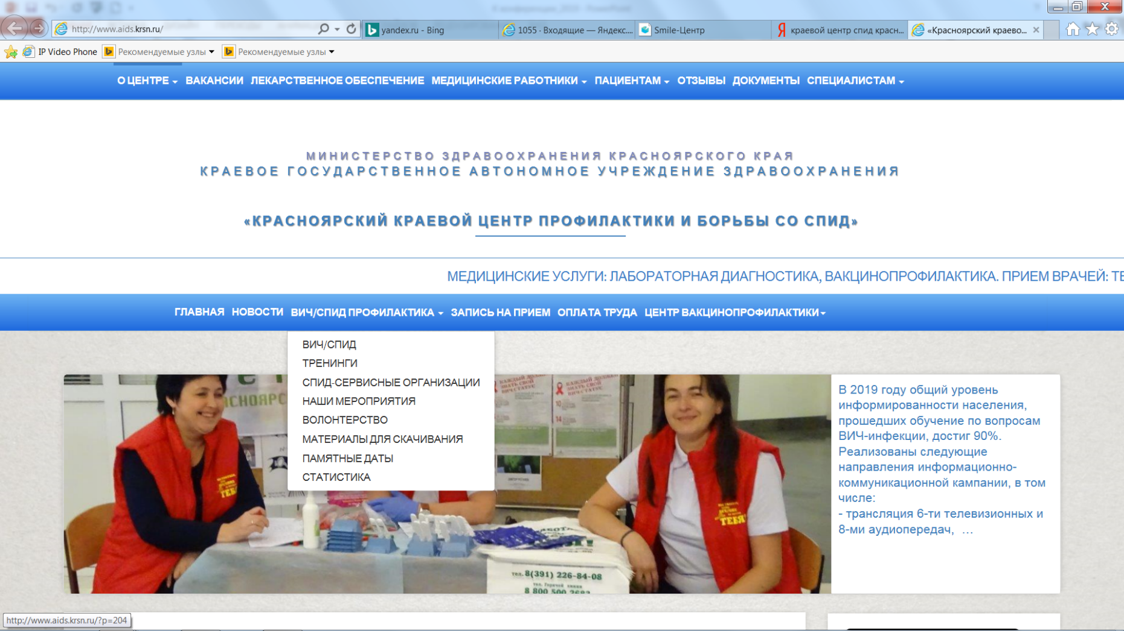
Сайт Краевого Центра СПИД www.aidskrsn.ru

Slide 52


Slide 53
Новые условия:
1. Изменения условий и режима работы медицинских организаций
2. Изменение условий труда и отдыха у населения: самоизоляция, дистанционная работа/учеба, много времени проводят в интернете, увеличение продаж презервативов
Новые формы профилактики:
-дистанционное информирование населения, молодежи
- распространение информации в организациях МО
- распространение информации в социальных сетях
- проведение семинаров через Zoom

Slide 54
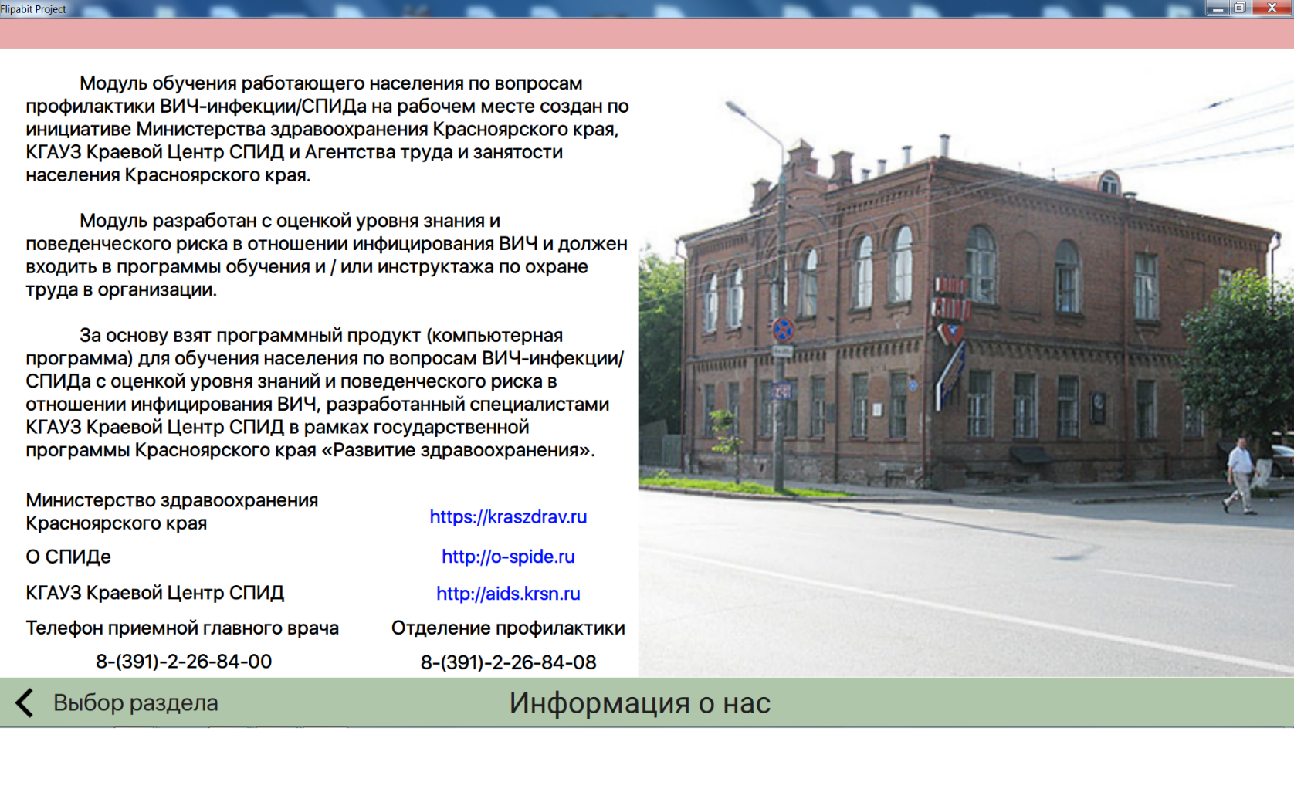
Раздел «О нас»

Slide 55
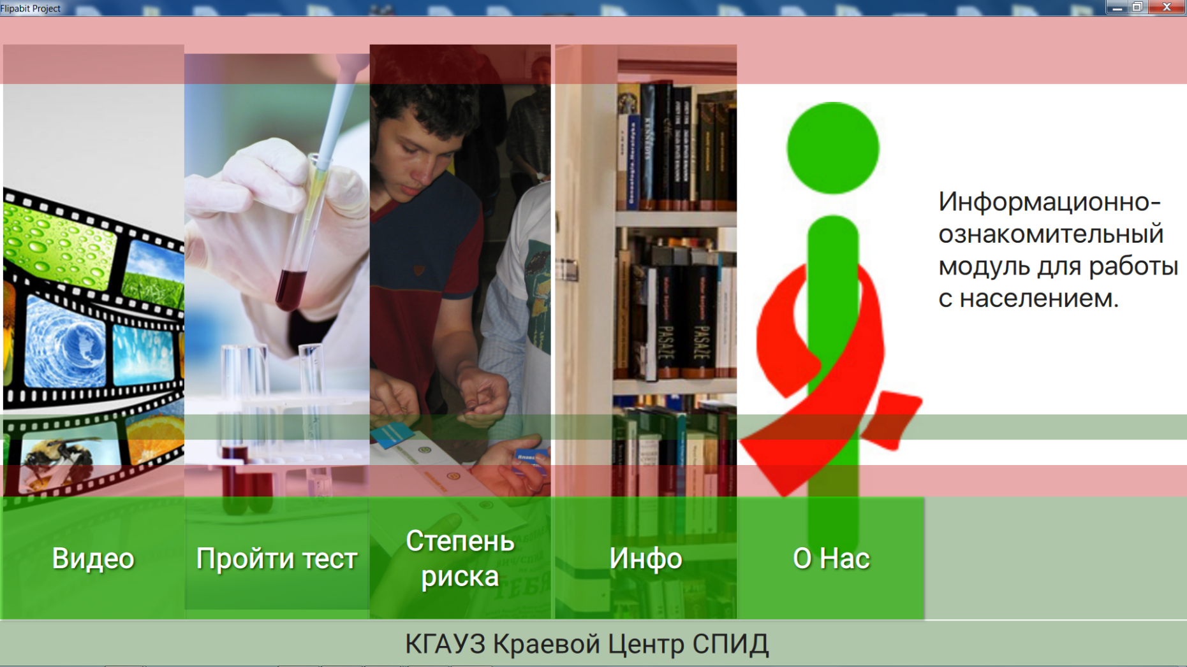
Модуль по ВИЧ-инфекции

Slide 56
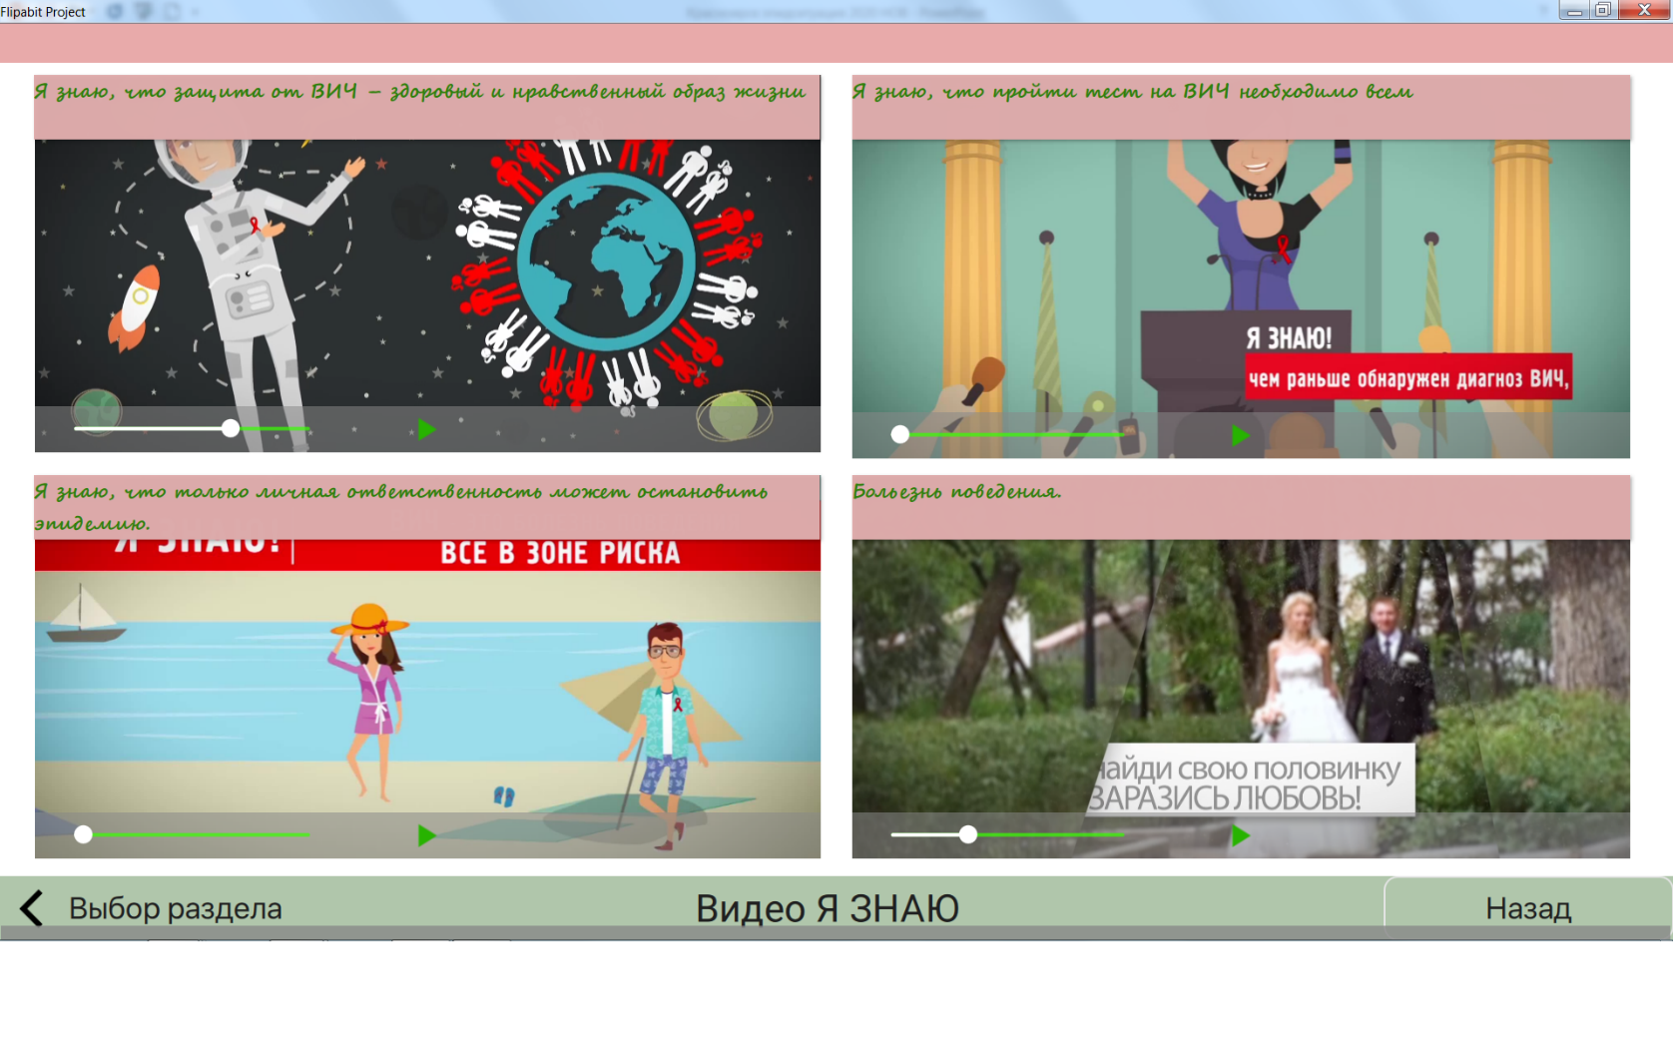
Видео «Я знаю»

Slide 57
СПАСИБО ЗА ВНИМАНИЕ
Для закрепления полученной информации и анализа степени риска заражения ВИЧ-инфекцией при различных социальных и бытовых контактах предлагаем Вам пройти анкетирование на знание мер профилактики ВИЧ-инфекции.
https://docs.google.com/forms/d/e/1FAIpQLSchOMCDU08bmQRG_n4EOVFoBmH_gvacVJqiJSs4wprEB65pXQ/viewform?usp=sf_link

Slide 58

Берегите себя!
Всего Вам доброго!
КГАУЗ Краевой Центр СПИД
г.Красноярск
ул.К.Маркса,45, стр.1
Отделение медицинской профилактики тел. 226-84-08
Врачи-инфекционисты тел. 226-84-17
Врачи-эпидемиологи тел. 226-84-09

